Slide 1
软件项目实践 第6章 软件项目的编码

Slide 2
6.1编码概述
6.2编码方法
6.3编码策略
6.4程序复杂度
6.5数据库的实施
6.6编码语言、编码规范、编码文档
6.7软件重用原则

Slide 3
6.1编码概述
程序编码是设计的继续，将软件设计的结果翻译成用某种程序设计语言描述的源代码。
程序编码涉及到方法、工具和过程。
程序设计风格和程序设计语言的特性会深刻地影响软件的质量和可维护性。
要求源程序具有良好的结构性和设计风格。

Slide 4
6.2编码方法
结构化编程方法、面向对象的编程方法。

Slide 5
6.2编码方法
6.2.1结构化编程方法
控制结构
算法
数据结构

Slide 6
6.2编码方法
6.2.2面向对象的编程方法
面向对象的编程语言最大的特色就是可以编写自己所需的数据类型。
类、对象、属性、方法。
私有的（private）、公共的(public)、受保护(protected)的。

Slide 7
6.2编码方法
1）提高可重用性：
（1）提高方法的内聚
（2）减少方法的规模
（3）保持方法的一致性
（4）把策略与实现分开
（5）全面覆盖
（6）尽量不使用全局信息
（7）利用继承机制

Slide 8
6.2编码方法
2） 提高可扩充性
（1）封装实现策略
（2）不要用一个方法遍历多条关联链
（3）避免使用多分支语句
（4）精心确定公有方法

Slide 9
6.2编码方法
3） 提高健壮性
（1）预防用户的操作错误
（2）检查参数的合法性
（3）不要预先确定限制条件
（4）先测试后优化

Slide 10
6.3编码策略
自顶向下、自底向上、自顶向下和自底向上相结合、线程。

Slide 11
6.4程序复杂度

Slide 12
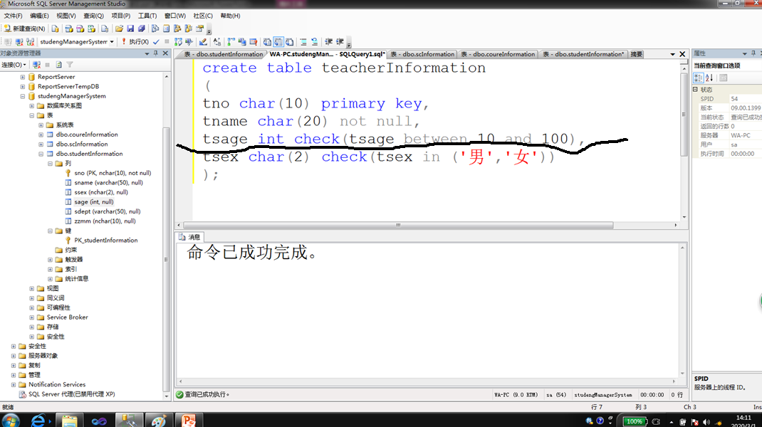
6.5数据库的实施

Slide 13
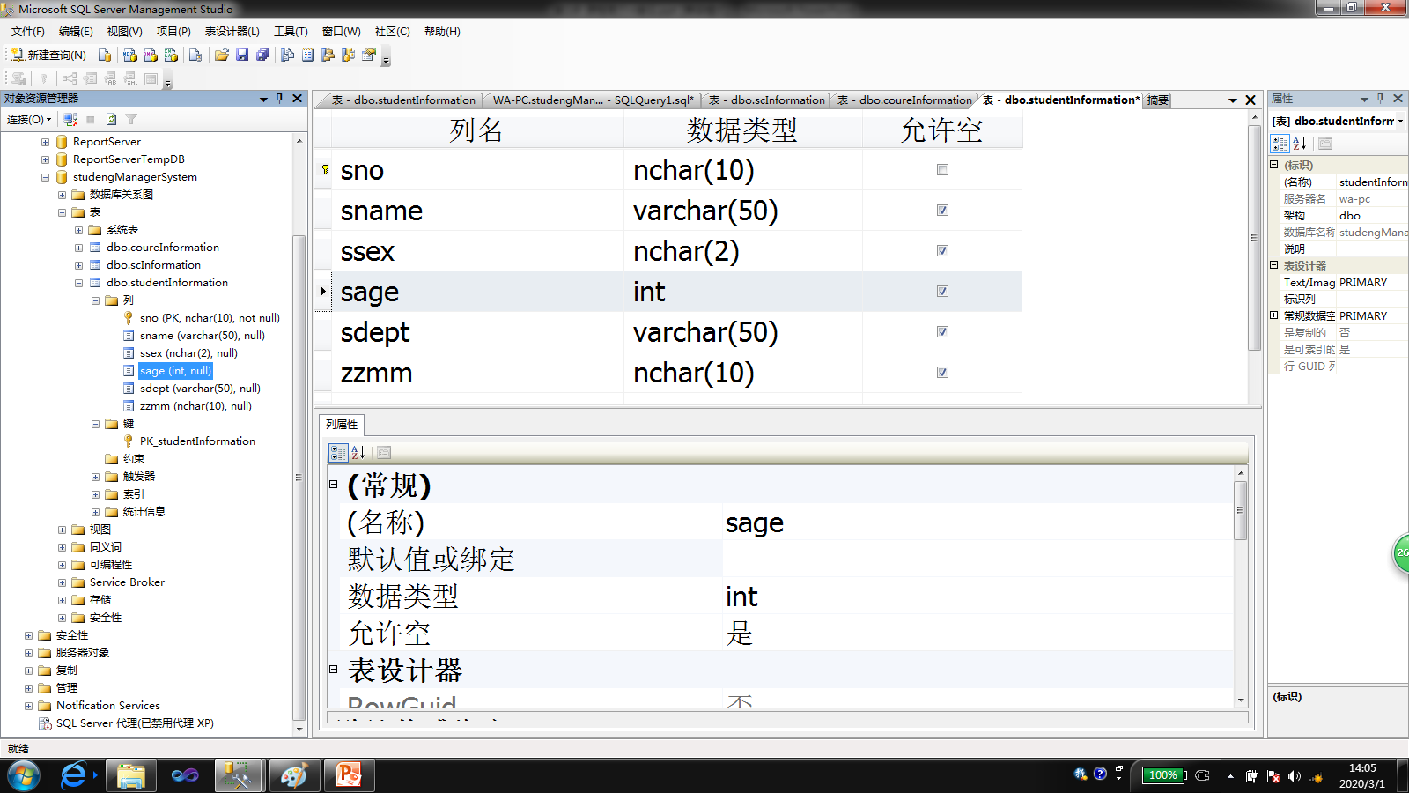
6.5数据库的实施

Slide 14
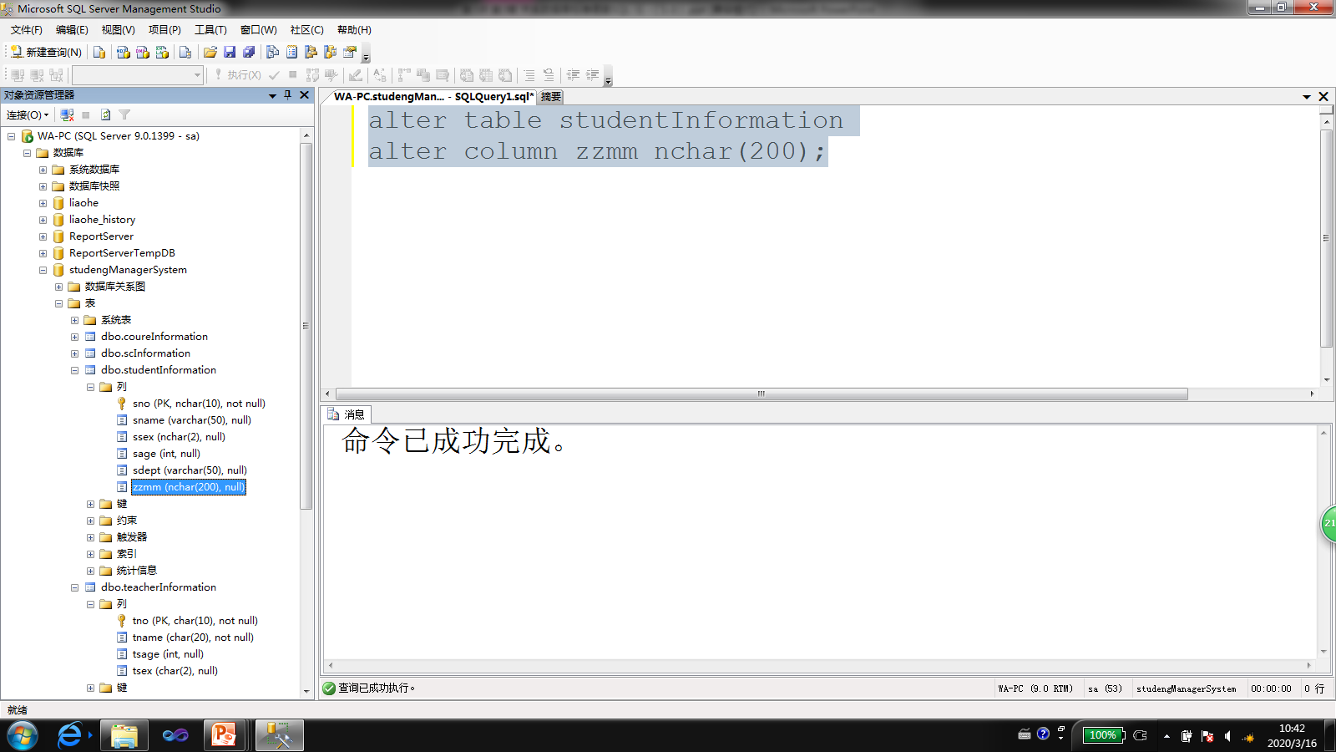
6.5数据库的实施

Slide 15
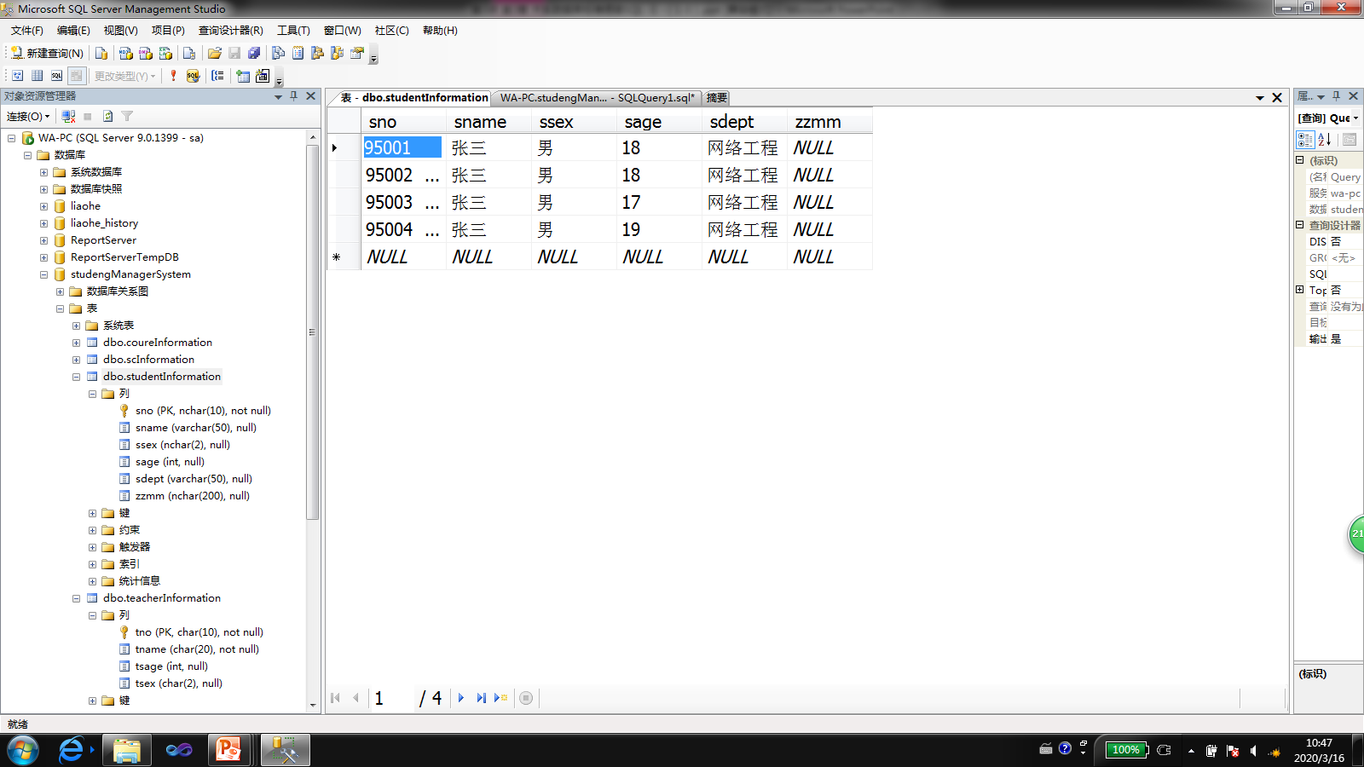
6.5数据库的实施

Slide 16
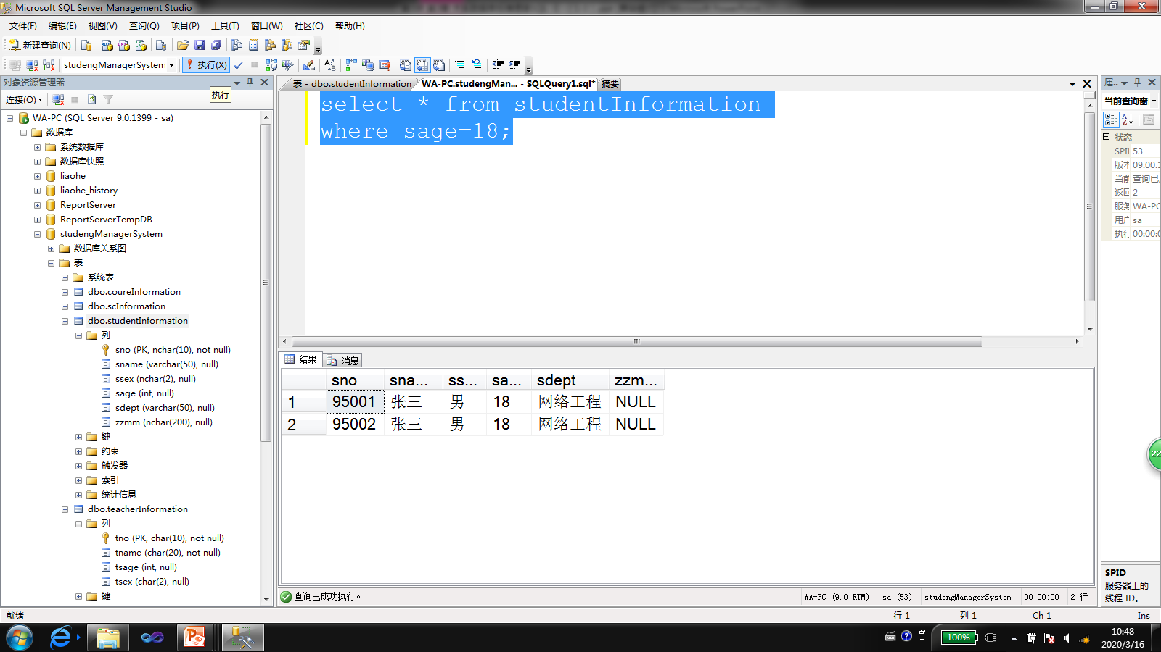
6.5数据库的实施

Slide 17
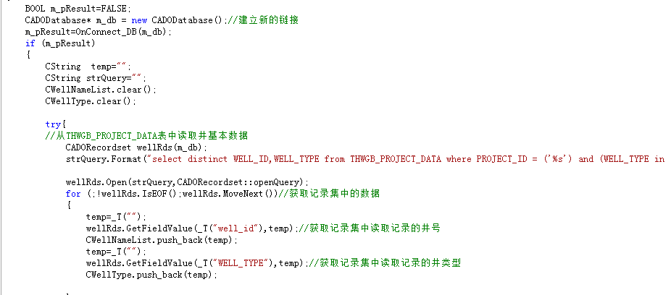
6.5数据库的实施

Slide 18
6.5数据库的实施
参考：
《X1数据库物理结构设计》
《X2数据库建表的脚本+一个用户+存储过程脚本》

Slide 19
6.6编码语言、编码规范、编码文档
标准是建立起来和必须遵守的规则。
规范是建议最佳做法，推荐更好方式。
例如：注释、变量、文件、目录、约定。
程序头注释
函数头注释
函数注释

Slide 20
6.6编码语言、编码规范、编码文档
6.6.1编码规范
1）源程序文档化
程序内部的文档包括恰当的标识符、适当的注释和程序的视觉组织等。
标识符应选取含义鲜明的名字，有一定实际意义，名字不是越长越好，必要时采用缩写。
注释作为程序员与读者之间通信的重要手段决不是可有可无的，分为序言性注释和功能性注释。
利用空格、空行和移行，提高程序的可视化程度。

Slide 21
6.6编码语言、编码规范、编码文档
2）数据说明
设计阶段已经确定了数据结构的组织及其复杂性；在编写程序时，则需要注意数据说明的风格。
为了使程序中数据说明更易于理解和维护，必须注意以下几点：
数据说明的次序应当规范化；
说明语句中变量安排有序化；
使用注释说明复杂数据结构。

Slide 22
6.6编码语言、编码规范、编码文档
3）语句构造
设计阶段确定软件的逻辑结构，编码阶段的任务是构造语句。语句构造力求简单、直接，不能为片面追求效率而使语句复杂化。
（1）在一行内只写一条语句
采取适当的移行格式，使程序的逻辑和功能变得更加明确。
（2）程序编写首先应当考虑清晰性
不要刻意追求技巧性。
（3）程序要直截了当地说明程序员的用意
程序要简单清楚，直截了当地说明用意。
（4）尽量采用三种基本控制结构来编写程序，避免不必要的转移，尽量少用GOTO语句。
（5）利用括号使表达式的运算次序清晰直观。
（6）避免大量使用循环嵌套和条件嵌套。
（7）避免采用过于复杂的条件测试，尽量少用“否定”条件的条件语句。
（8）尽可能使用库函数。
（9）尽可能用通俗易懂的伪码描述程序流程，然后再翻译成必须使用的语言。
（10）确保模块独立，模块内信息隐蔽，耦合清晰可见。

Slide 23
6.6 编码语言、编码规范、编码文档
4）输入和输出
输入和输出信息是与用户的使用直接相关的。输入和输出的方式和格式应当尽可能方便用户的使用。一定要避免因设计不当给用户带来的麻烦。
因此，在软件需求分析阶段和设计阶段，就应基本确定输入和输出的风格。系统能否被用户接受，有时就取决于输入和输出的风格。

Slide 24
6.6 编码语言、编码规范、编码文档
不论是批处理的还是交互式的输入／输出方式，设计和实现时都应考虑下列原则：
（1）对所有的输入数据都要进行检验，识别错误的输入，以保证每个数据的有效性；
（2）检查输入项各种组合的合理性，必要时报告输入状态；
（3）输入的步骤和操作尽可能简单，保持简单的输入格式；
（4）输入数据时，应允许使用自由格式；
（5）应允许缺省值；
（6）交互式输入时，使用提示符明确提示交互输入的请求；
（7）最好使用输入结束标志，不要由用户指定输入数据数目；
（8）给所有的输出加注解，并设计输出报表格式。

Slide 25
6.6 编码语言、编码规范、编码文档
5） 程序效率
程序的效率是指程序的执行速度及程序所需占用的内存存储空间。
程序编码是最后提高运行速度和节省存储的机会，在此阶段不能不考虑程序的效率。
讨论程序效率的三条原则：
（1）效率是性能要求，应在需求分析阶段确定这方面要求；
（2）效率是靠好的设计来提高的；
（3）程序的效率和程序的简单程度是一致的。

Slide 26
6.6 编码语言、编码规范、编码文档
6.6.2编码语言
程序编码阶段的任务是将软件的详细设计转换成用程序设计语言实现的程序代码，即把用PDL等工具描写的算法，翻译成计算机能接受的诸如C++、Java等程序设计语言的程序。
因此，程序设计风格和设计语言的性能对于程序设计的效率和质量有着直接的关系。

Slide 27
6.6 编码语言、编码规范、编码文档
程序设计语言的基本成分：
1）数据部分：程序中构造的数据类型，描述程序中使用的各种类型的数据，如变量、数组、指针等。
2）运算部分：程序中允许执行的运算，用以描述程序中所需执行的运算。
3）控制部分：程序中允许使用的控制结构，用它们构造程序的控制逻辑。
4）传输部分：传输数据的方式，如输入/输出语句。

Slide 28
6.6 编码语言、编码规范、编码文档
程序设计语言的选择：
为特定开发项目选择程序设计语言时，应从技术角度、工程角度、心理学角度评价和比较各种语言的适用程度，考虑现实可能性，作出合理的折衷。
1）编译程序应具有较高的效率；
2）尽可能应用代码生成的工具；
3）源程序应具有可移植性；
4）工程的规模；
5）软件的应用领域；
6）用户的要求；
7）程序员的知识。

Slide 29
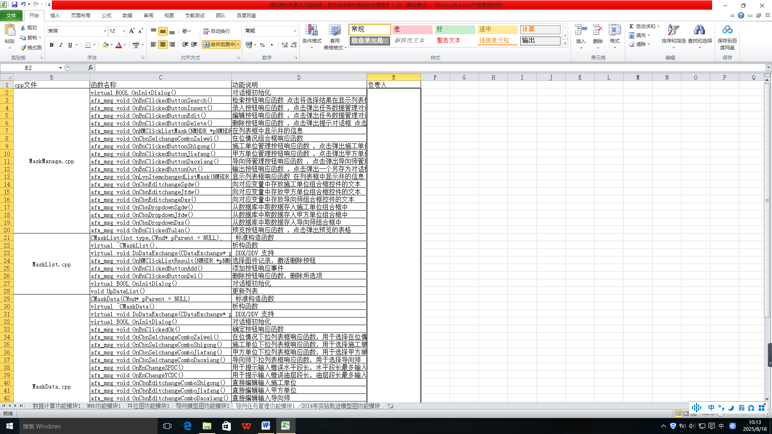
6.6 编码语言、编码规范、编码文档
6.6.3编码文档
1）源码模块列表及功能说明：

Slide 30
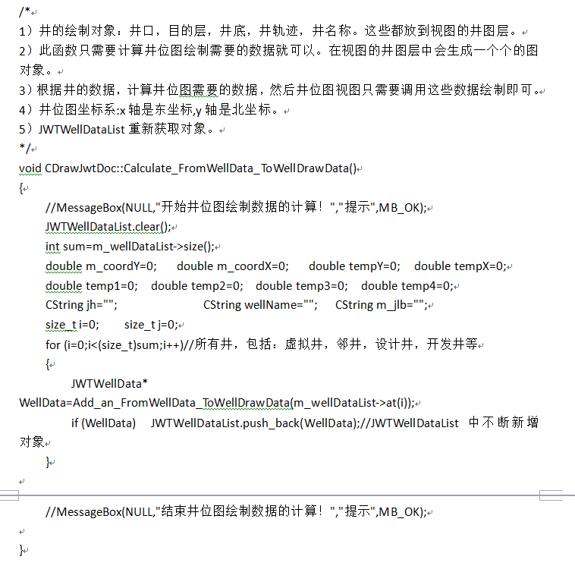
6.6 编码语言、编码规范、编码文档
2）注释文档
例子1

Slide 31
6.6 编码语言、编码规范、编码文档
例子2
//判断值的正负
int CAlgorithmBase::sgn(double x)
{
if (x>=0) return(1); //返回出口1:如果键盘输入正数，则返回1
if (x<0) return(-1); //返回出口2:如果键盘输入负数，则返回-1
return(0); //返回出口3:如果键盘输入0， 则返回0
}

Slide 32
6.6 编码语言、编码规范、编码文档
例子3
/*
计算井斜角变化率
输入： double L0上一点井深,
double a0上一点井斜角,
double L1下一点井深,
double a1下一点井斜角
返回：井斜角变化率
*/
double CAlgorithmBase::jxbhl(double L0,double a0,double L1,double a1)
{
double dL,da,ka;
dL = L1 - L0;
da = a1 - a0;
//计算井斜变化率和方位变化率
ka = da*m_Ck/dL;
return ka;
}

Slide 33
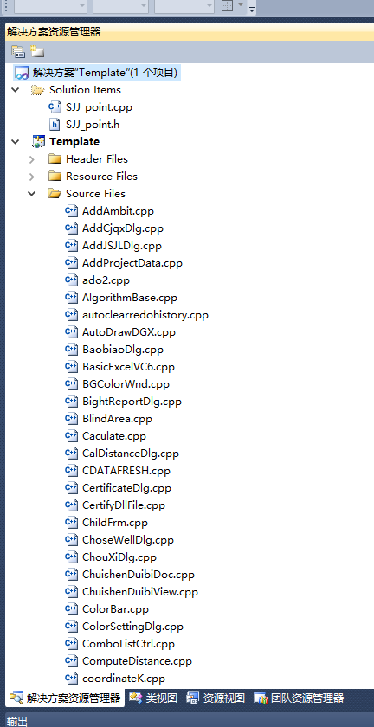
6.6 编码语言、编码规范、编码文档
3）文件目录结构

Slide 34
6.7软件重用原则
提高可重用性：
1）提高方法的内聚
2）减少方法的规模
3）保持方法的一致性
4）把策略与实现分开
5）全面覆盖
6）尽量不使用全局信息
7）利用继承机制

